Slide 1






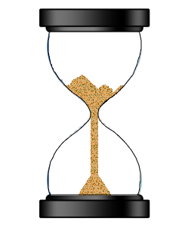

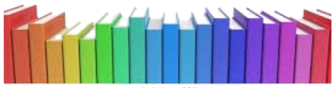
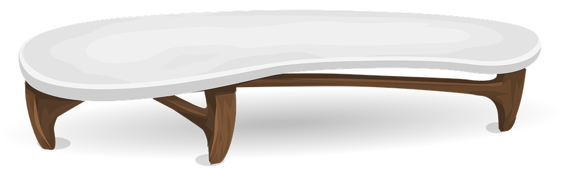
















القوانين الصفية
عنوان الدرس: الانعكاس
التاريخ: 27 / 3 / 1444هـ
اليوم:: الأحد
الواجبات
تأكد من فهمك
استعد
استراتيجية القصة
فكرة الدرس
نشاط افتتاحي
دائرة التعلم
تدرب
نشاط تمهيدي
تقويم ختامي
تعريف الخصائص
الدقيقة الواحدة
مثال
قيمة اليوم
الاختيار العشوائي
المؤقت

Slide 2
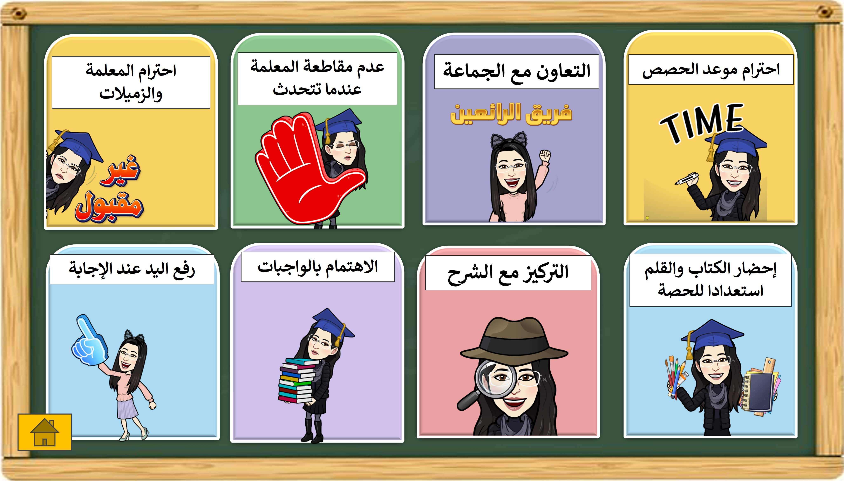
القوانين الصفية

Slide 3
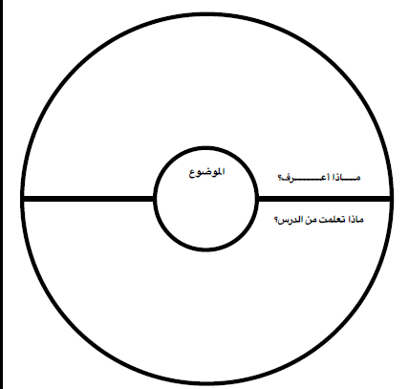
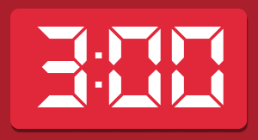
دائرة التعلم
نشاط تعاوني 3د

Slide 4


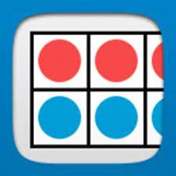
نشاط
Number frames
أذكر جميع الطرق الممكنة لتكوين ناتج الضرب 24؟

Slide 5
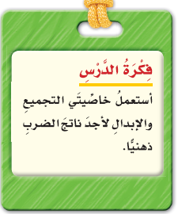

3-7 : خصائص الضرب
ماذا سنتعلم اليوم؟
لماذا نتعلم خصائص الضرب؟

Slide 6

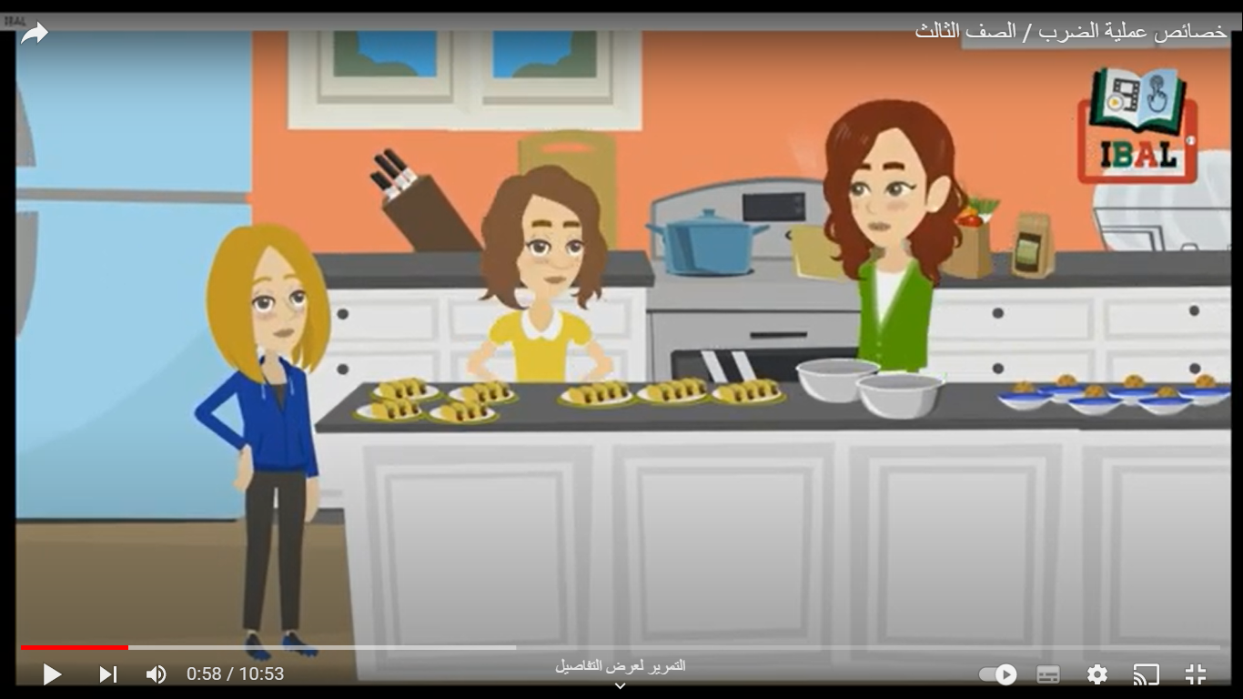
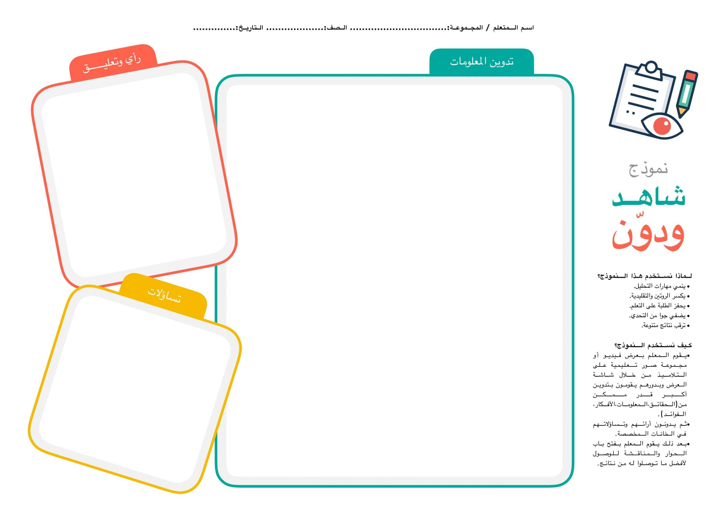

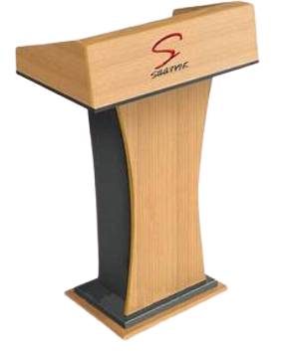

لنستمع الآن إلى قصة دانة
استراتيجية القصة +نموذج شاهد ودون

Slide 7
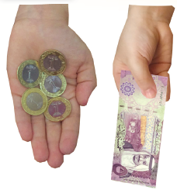
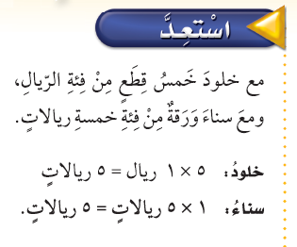

قراءة استعد ص175

Slide 8
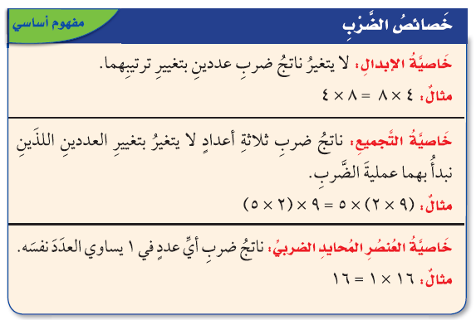
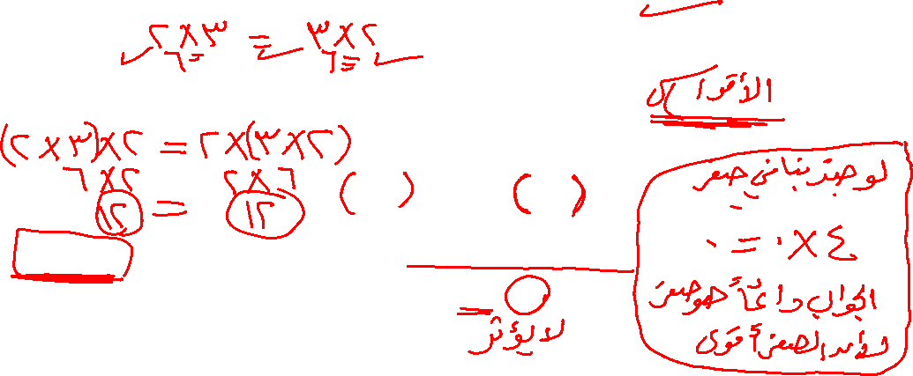
الهدف الأول

Slide 9
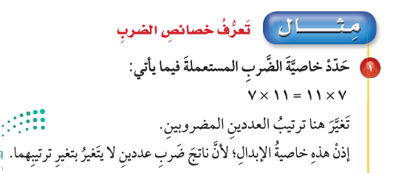
مثال

Slide 10


قيمة اليوم
يقول الله سبحانه وتعالى :
{ثُمَّ بَدَّلْنَا مَكَانَ السَّيِّئَةِ الْحَسَنَةَ } (95) الأعراف
{وَمَنْ يُبَدِّلْ نِعْمَةَ اللَّهِ مِنْ بَعْدِ مَا جَاءَتْهُ فَإِنَّ اللَّهَ شَدِيدُ الْعِقَابِ} (211) البقرة
ونحن كذلك لانبدل حب وطننا والطاعة لولي الأمر بالخيانة والاستماع لأصحاب الأفكار الضالة التي تزعزع أمن الوطن
وسنتفق من اليوم أن نستبدل كل كلمة سيئة سننطق بها لمن أذانا بجزاك الله خيراً

Slide 11
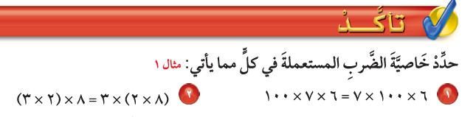
تأكد من
فهمك
الحل: خاصية التجميع
الحل: خاصية الإبدال

Slide 12

تدرب
8
2

Slide 13
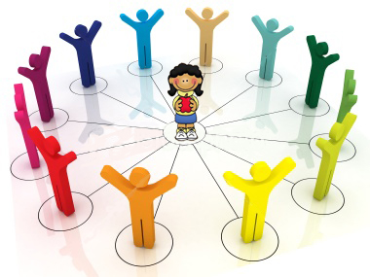
التعلم التعاوني
ارشادات هامة قبل البدء :
أنت ِمسؤولة عن تعلمك وعملك وسلوكك .
ستساعدين أفراد مجموعتك على الفهم والحل.
احترمي المهمة الخاصة بكل عضو بالفريق.
ناتج المجموعة يحسب لجميع أفراد المجموعة .
اسألي أفراد مجموعتك عن المعلومة الغير واضحة.
لا تتعصب لفكرتك وإنما افهم واستمعِ وحاور.
احترم آراء الآخرين حتى ولو لم تعجبك .
حفزي أفراد مجموعتك للعمل .
احرصي على الالتزام بالأنظمة والتعليمات لدعم مجموعتك بالنقاط.

Slide 14

توزيع المهام التعاونية
الطالبة رقم 1 : القائدة
الطالبة رقم 2 : قارئة
الطالبة رقم 3 : كاتبة
الطالبة رقم 4 : مراجعة الحل
الطالبة رقم 5 : معززة
الطالبة رقم 6 : مسؤولة الأدوات

Slide 15
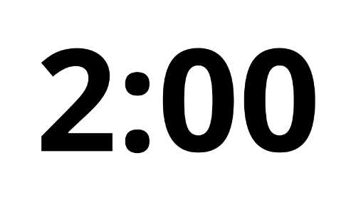
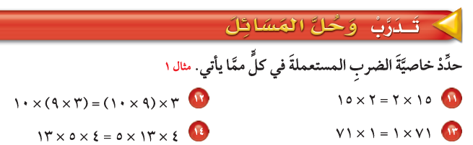

خاصية الإبدال
خاصية التجميع
العنصر المحايد

Slide 16

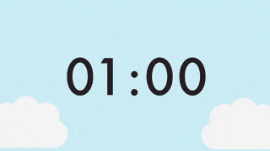

في دقيقة واحدة
دونوا ماذا تعلمتم

Slide 17
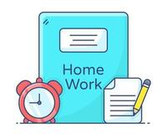

الواجب المنزلي
مراجعة محتويات الدرس والإثراءات والأنشطة في منصة مدرستي.
حل سؤال 27 صـ102

Slide 18

شكرً لكم يامبدعاتي

Slide 19




ختاماً
الواجب الخريطة الذهنية +أوراق العمل العلاجية والاثرائية
إعداد: هبة المزيد https://t.me/hebamaz

Slide 20
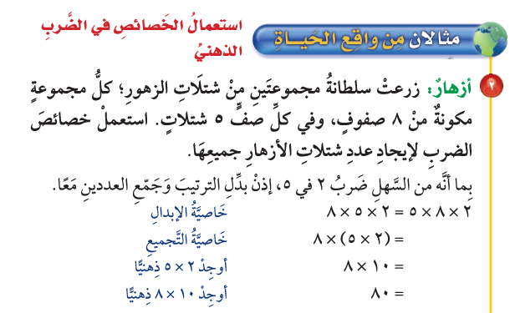
الهدف الثاني

Slide 21


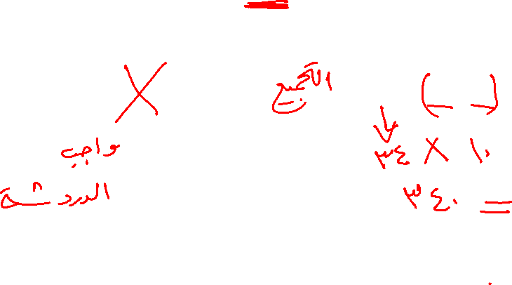

Slide 22


Slide 23



Slide 24


Slide 25


Slide 26



